Slide 1
Лицей 554 Приморский район г. Санкт- петербург Дюба галина карловна шерстюк наталия борисовна

Slide 2
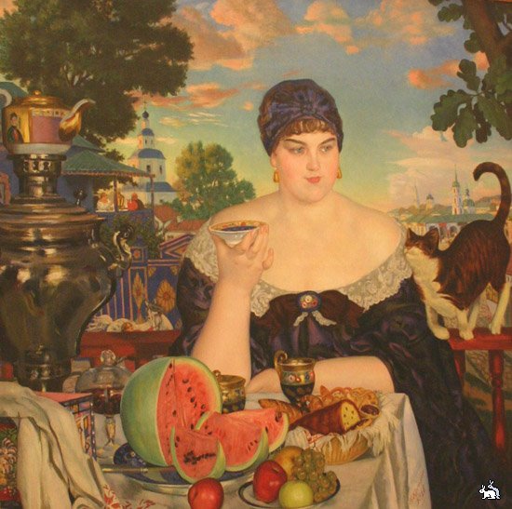
Исследовательская деятельность учащихся 4 «А» и 4 «В» классов Лицея 554
Приглашение к чаю

Slide 3
План работы
Тема исследовательской работы. Как будет называться наше исследование?
Введение. Актуальность проблемы. В чем необходимость нашей работы?
Цель. Что мы хотим исследовать?
Гипотеза исследования. Для чего мы хотим провести исследование?
Задачи исследования.
Методика работы. Каким образом мы проводили исследование?
Описание работы. Наши результаты исследования.
Выводы. Выполнили ли мы то, что задумали? Что оказалось трудным в нашем исследовании, чего не удалось выполнить.
Использованная литература.
Приложение.

Slide 4
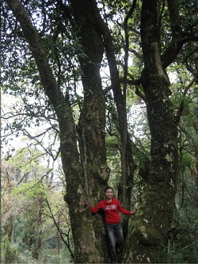
Древние чайные деревья
Дикорастущее
чайное дерево –
кустарник

Slide 5
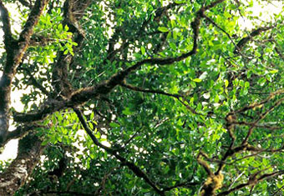
дикорастущие
Так как он дикий, то в борьбе за жизнь
вырабатывает некоторые вредные вещества.
Поэтому сразу пить нельзя.

Slide 6
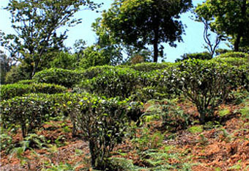
Это не чайная плантация, он естественно растёт в горах.
Является основным сырьём для Шэн Пуэров.

Slide 7
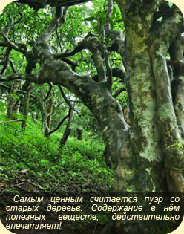

Slide 8
